Slide 1


Application - SafetyNet Alerts
Synthèse client - Récapitulatif

Slide 2

Vue d’ensemble
Introduction
Présentation du projet SafetyNet Alerts
Méthodologie d’implémentation
Solutions techniques
Logique d’implémentations
Diagrammes
Diagramme de cas d’usages
Diagramme de conception technique
Rapport
JaCoCo
SureFire

Slide 3

Introduction
Le but de l’application :
Envoyer des informations aux services d’urgences tels que des listes de personnes, d’e-mails ou encore de téléphones.
Notre objectif :
Réaliser la partie back-end de l’application en partant de zéro.
Voici la liste des objectifs attendus :
Lire un fichier de données JSON
Via des URLS renvoyer des fichier JSON correspondant aux requêtes.
Si aucune correspondance avec la requête (URL) un fichier vide doit quand même être généré.
Tester la partie back-end unitairement à hauteur de 80%
Implémenter des logs pour chaque requête et chaque réponse.
Mettre en place des Endpoint pour les opérations CRUD sur nos données.
Respecter les principes MVC et SOLID
Le système SafetyNet Alerts

Slide 4
Méthodologie d’implémentation
Solutions techniques
La partie back-end est développée avec SpringBoot, Maven et versionné sur un répertoire Git.
Voici les différentes solutions techniques répondant aux besoins clients :
Lire le fichier JSON – Désérialisation avec la bibliothèque Jackson.
Renvoyer un fichier JSON aux requêtes - Sérialisation avec la bibliothèque Jackson.
Tester unitairement à hauteur de 80% - Vérification via rapport JaCoCo.
Aucune correspondance avec la requête génère un fichier vide – Algorithmes Conditionnels Java.
Implémentation du système de logs – Log avec Tinlog, fichier externe et console.
Endpoints CRUD – Utilisation d’interfaces JpaRepository.
Mise en place d’une architecture Modèle – Vue – Contrôleur et respect des principes SOLID

Slide 5
Méthodologie d’implémentation
Logique d’implémentation
Pour respecter l’architecture Modèle Vue Contrôleur :
Création des modèles correspondants aux objets recherchés :
Désérialisation : Persons, Firestation, MedicalRecord et Households.
Sérialisation : Flood, Fire, PersonInfo, ChildAlert.
Création des Contrôleurs pour les futures interactions utilisateurs via les différents Endpoints.
Création des Services pour la logique métiers.
Création de la Dao pour l’accès aux données.
Tout en respectant au maximum les principes du TDD et SOLID tels que :
La responsabilité unique
Le principe d’ouverture et de fermeture
La substitution de Liskov
Séparation des interfaces
Ou encore le principe d’inversion de dépendance

Slide 6
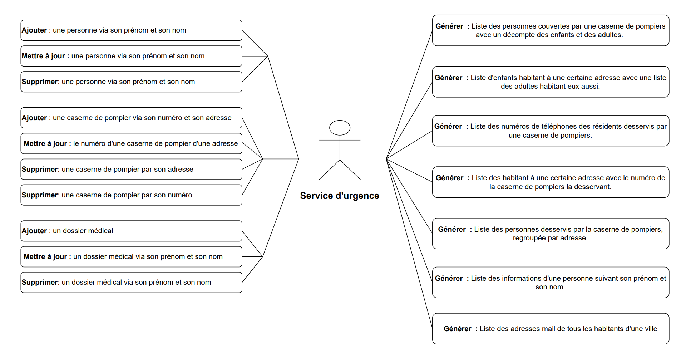
Diagrammes
Diagrammes de cas d’usages

Slide 7
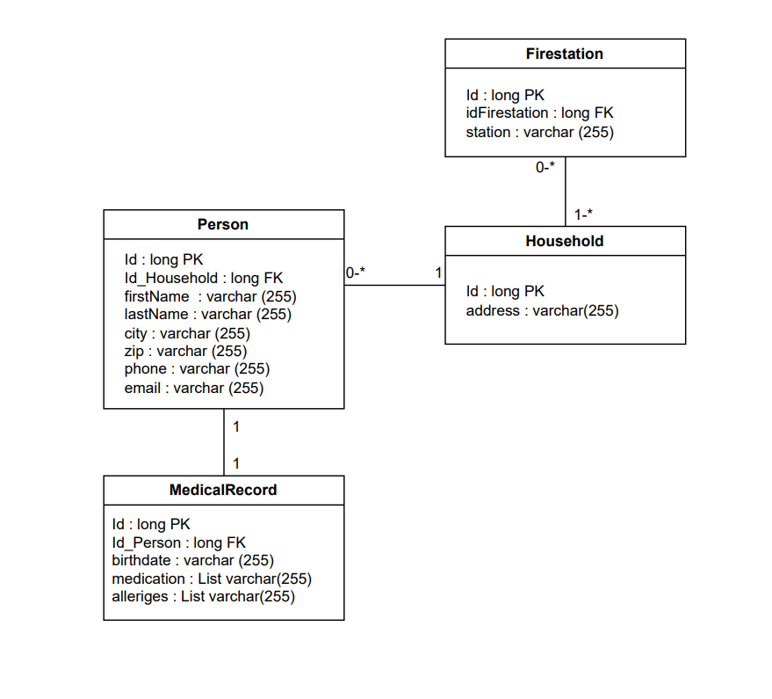
Diagrammes
Diagrammes de conception techniques

Slide 8
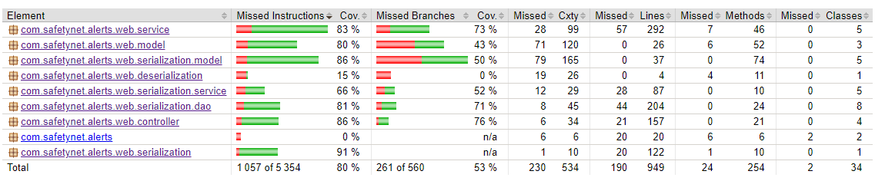
Implémentation des modifications
Le rapport JaCoCo
Les rapports Jacoco et Surefire
Description : Couverture de code globale 80% via JaCoCo – Capture d’écran

Slide 9
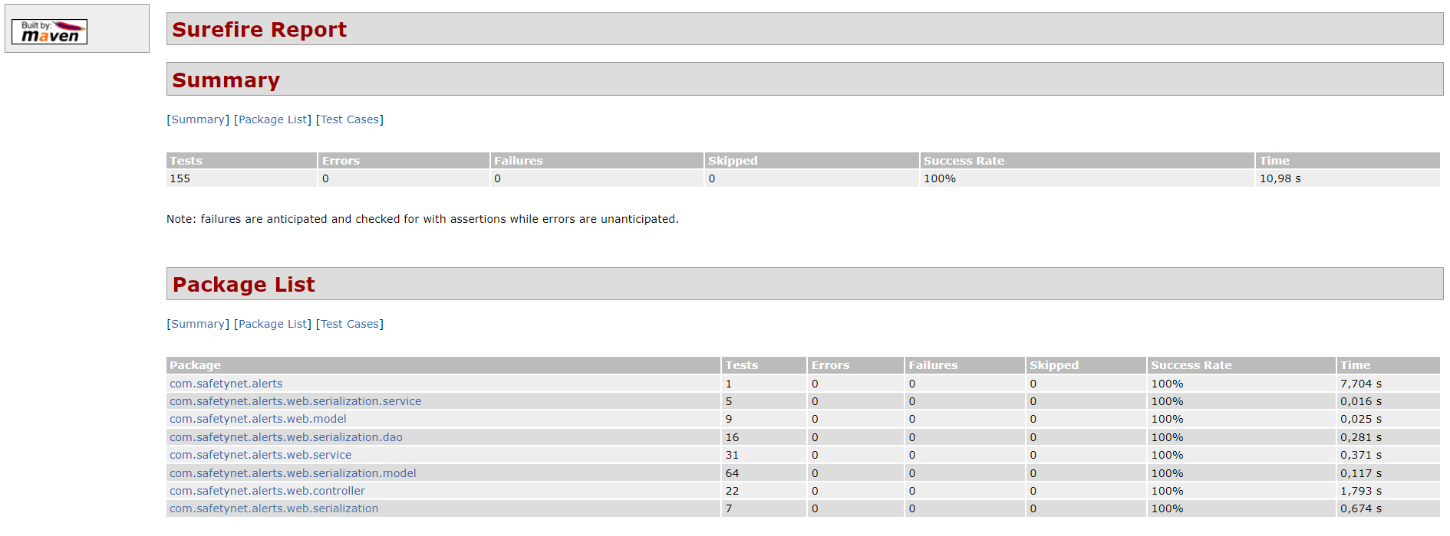
Implémentation des modifications
Le rapport Surefire
Les rapports Jacoco et Surefire
Description : Vérification du succès des tests via SureFire – Capture d’écran

